Slide 1
Hőgyes Endre élete és kora 1847-1906
Szollár Lajos
Semmelweis Egyetem, ÁOK
Kórélettani Intézet
Semmelweis Egyetem Baráti Kör
Budapest, 2006. szeptember 27.

Slide 2
Hőgyes Endre életének kronológiája
1847 nov. 30. született Hajdúszoboszlón
1862 őszén került Debrecenbe
1865 beiratkozik a pesti orvoskarra
1870 szept. orvosdoktorrá avatják, rövid praxis Hajdúszoboszlón, majd segédorvos a Rókus kórházban
1871 márc. 1 tanársegéd Balogh Kálmán mellett a kórtani és gyógyszertani intézetben

Slide 3
Édesapja, testvérei
HŐGYES ANDRÁS
asztalosmester
ENDRE
orvos
KÁROLY
ügyvéd
LÁSZLÓ
takarékpénztár ig.
FERENC
gyermekorvos

Slide 4
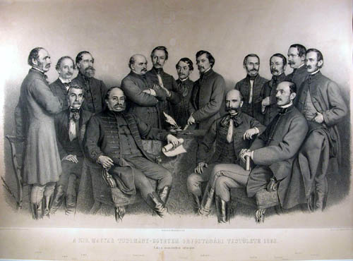
Álló sor, balról jobbra: Diescher János ,Wagner János, Arányi Lajos, Semmelweis Ignác, Lippay Gáspár, Lenhossék József, Jendrassik Jenő, Nedelkó Döme, Linczbauer Ferenc, Wachtel Dávid, Stockinger Tamás Ülő sor, balról: Zlamál Vilmos, Sauer Ignác, Rupp N. János, Balassa János
1863

Slide 5
Híresebb, egy korosztályú tanulótársai
Antal Géza (1846-1889, urológus sebész, a Rókus kh. főo., az OH társszerkesztője, az MTA lev. tagja)
Klug Nándor (1845-1909, fiziológus, egy. t., Kolozsvár 1878-1891, 1891-1909 Bp., az MTA tagja)
Kresz Géza (1846-1901, bp.-i kerületi orvos, a Bp.-i Önkéntes Mentõ Egyesület alapítója, 1887)
Nádaskay Béla (1848-1933, a bp.-i állatorvosi fõisk. bonctan tanára 1887-1909)
Purjesz Zsigmond (1846-1918, belgyógyász, kolozsvári egy. t. 1880-1911)
Wittmann Lázár (1846-1887, 1874-, az Orsz.Védhimlőint.ig.)
Zelizy Dániel (1847-1889, debreceni orvos)

Slide 6
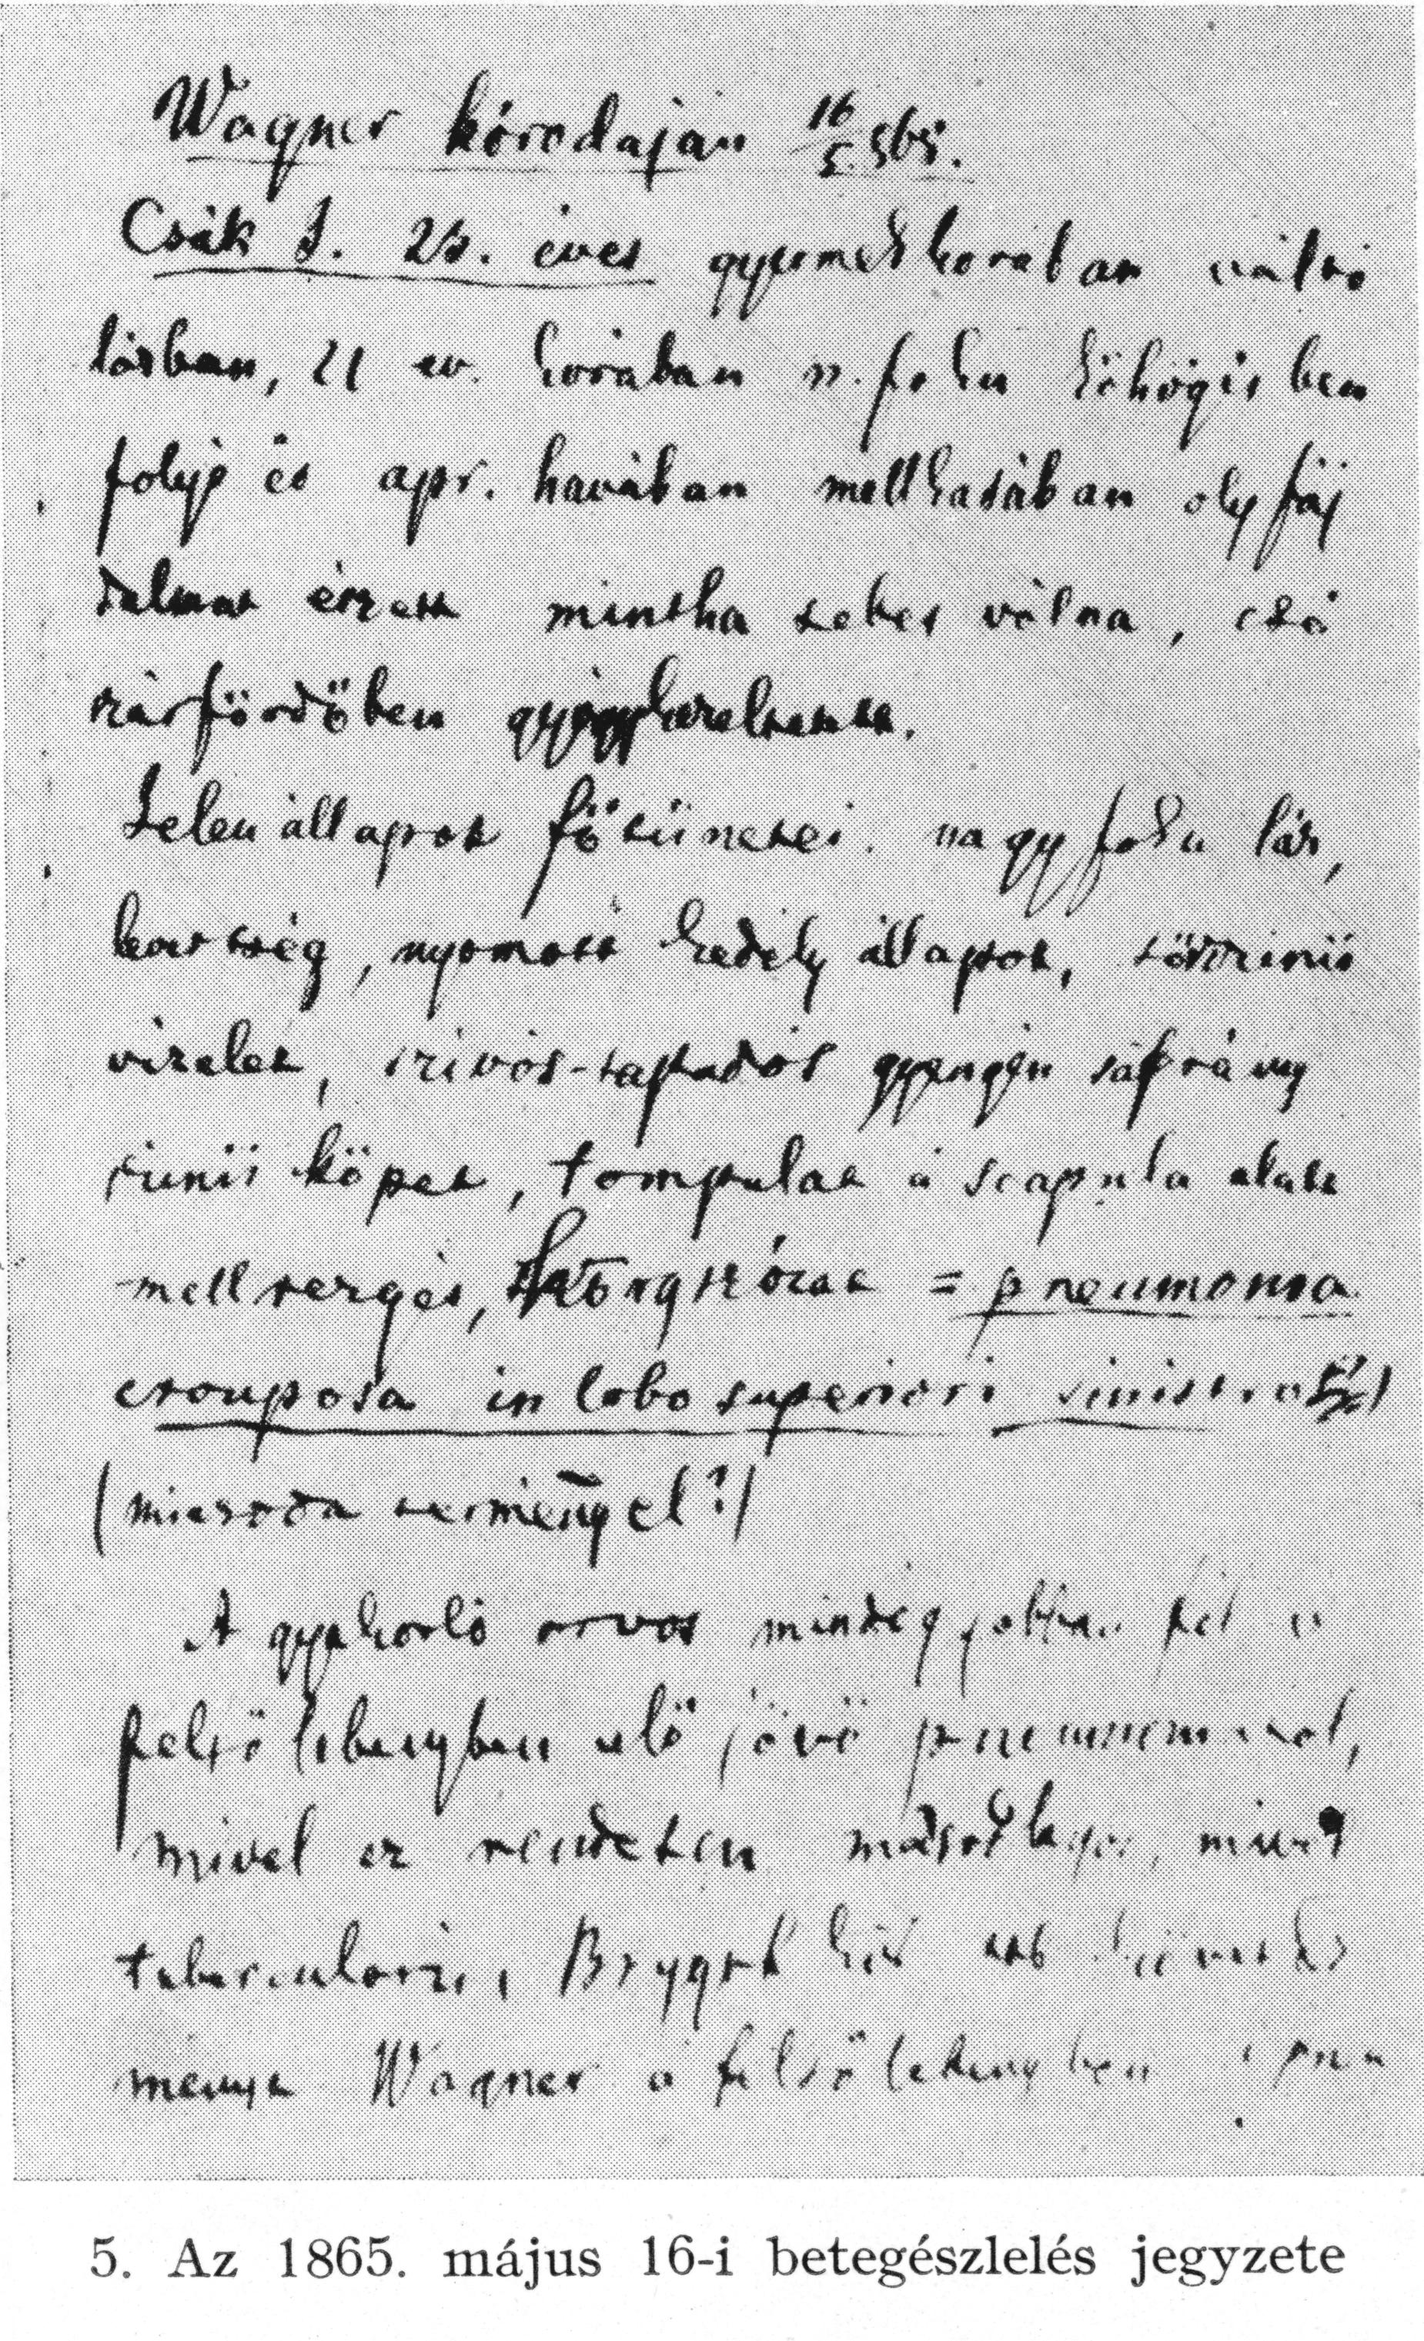
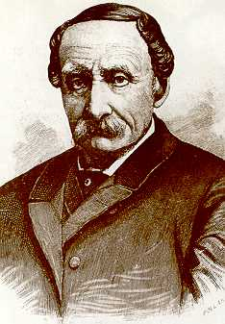
Wagner János, a belgyógyászat tanára

Slide 7
Hőgyes Endre életének kronológiája
1874 febr. 5 magántanári megerősítés Kísérletes kórtan tárgykörből
1875 márc. 8 tanári kinevezés Kolozsvárott az Általános Kór- és Gyógyszertani Tanszékre
1880 ápr. 15 Balogh Kálmán az MTA ülésén bemutatja a labyrinthus működését leíró munkáját.
1882 jún. 1 az Akadémia levelező tagja
1883 jan. 17 kinevezik a budapesti m. k. tudományegyetem orvosi karának újonnan létrehozott általános kórtani tanszékére ny. r. Tanárként
1884 nov. 17 székfoglaló előadás az Akadémián

Slide 8
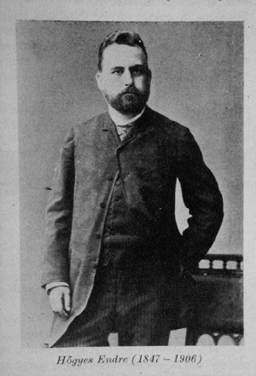
A kórtan viszonya a többi természettudományokhoz (Orv. Hetilap 18:141-,181-,201-,221- (1874)
A kórtan, melyet helyesen nem tekinthetünk másképen, mint olyan tudományt, melynek feladatát az életjelenségekben fellépő zavarok törvényeinek kutatása kell, hogy képezze....

Slide 9
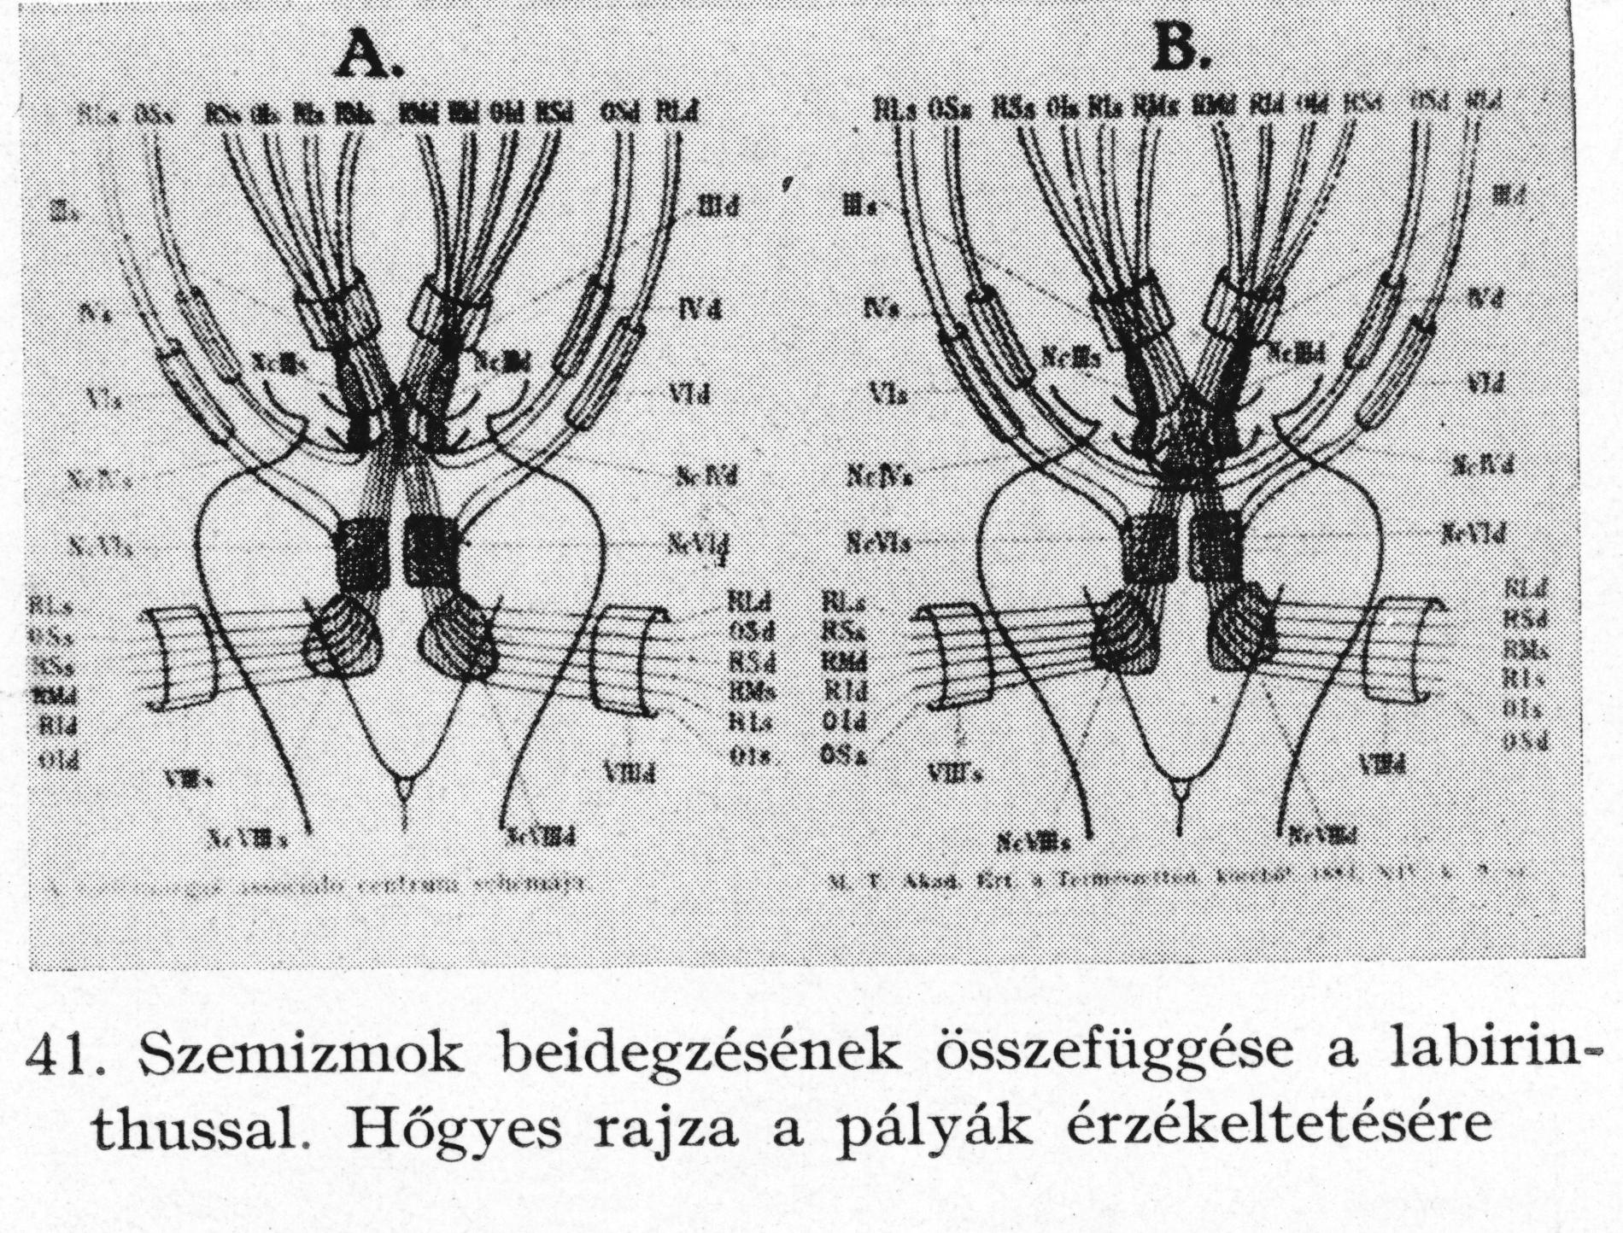
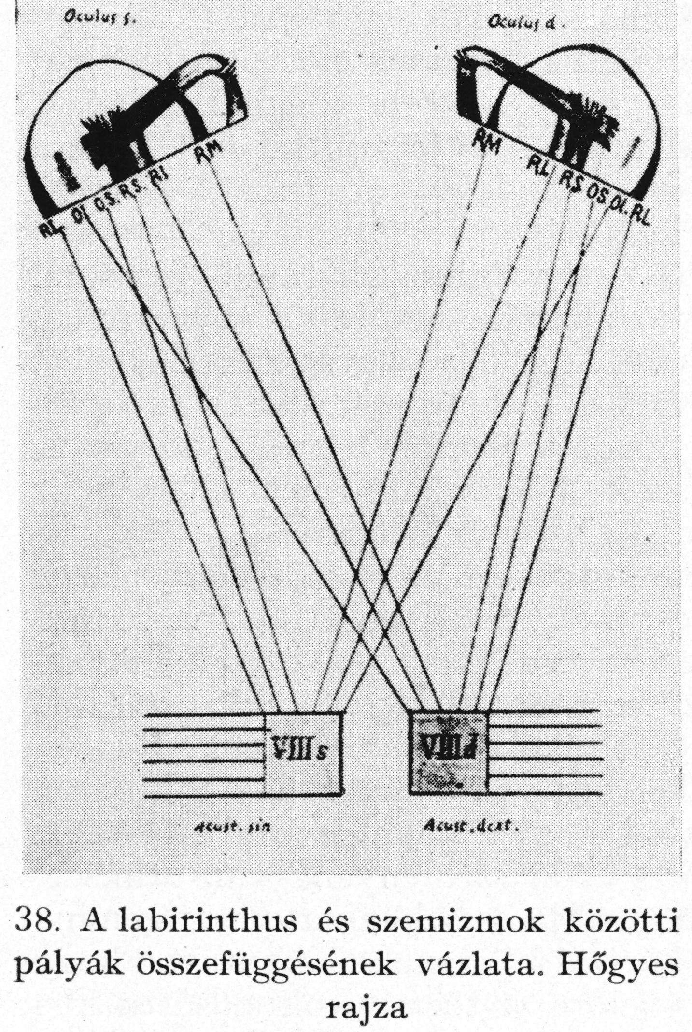

Slide 10
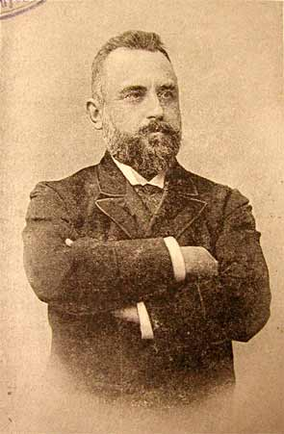
Részlet az 1882 okt. 31-i kari jegyzőkönyvből
“....azon szerencsés helyzetben vagyunk, hogy e tanszéknek meghívás útján betöltését javasolhatjuk, arra Hőgyes Endre dr-t, a kolozsvári egyetemen az Általános Kórtan ée Gyógyszertan ny. r. tanárát ajánlva”..... “mert ő ment minden feltűnési vágytól s legnagyobb megelégedését a jól végzett munkában találja.”

Slide 11
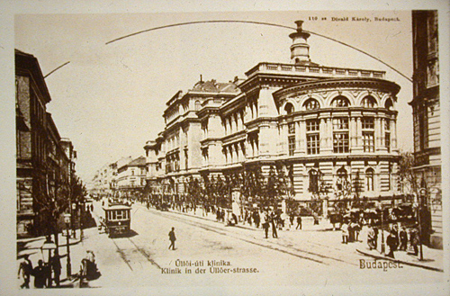

Slide 12
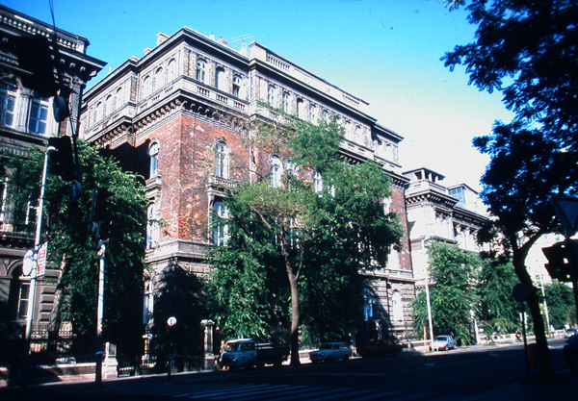

Slide 13
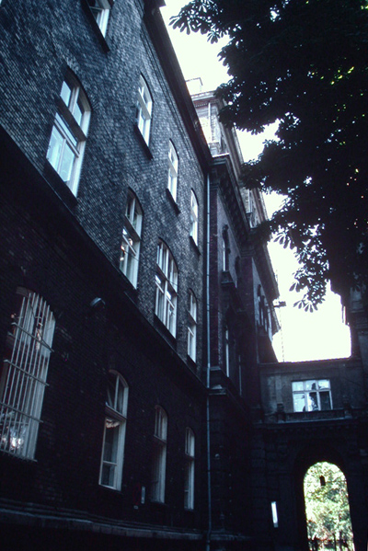
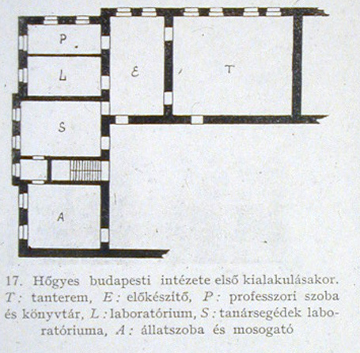
Üllői út 26 III. emelet

Slide 14
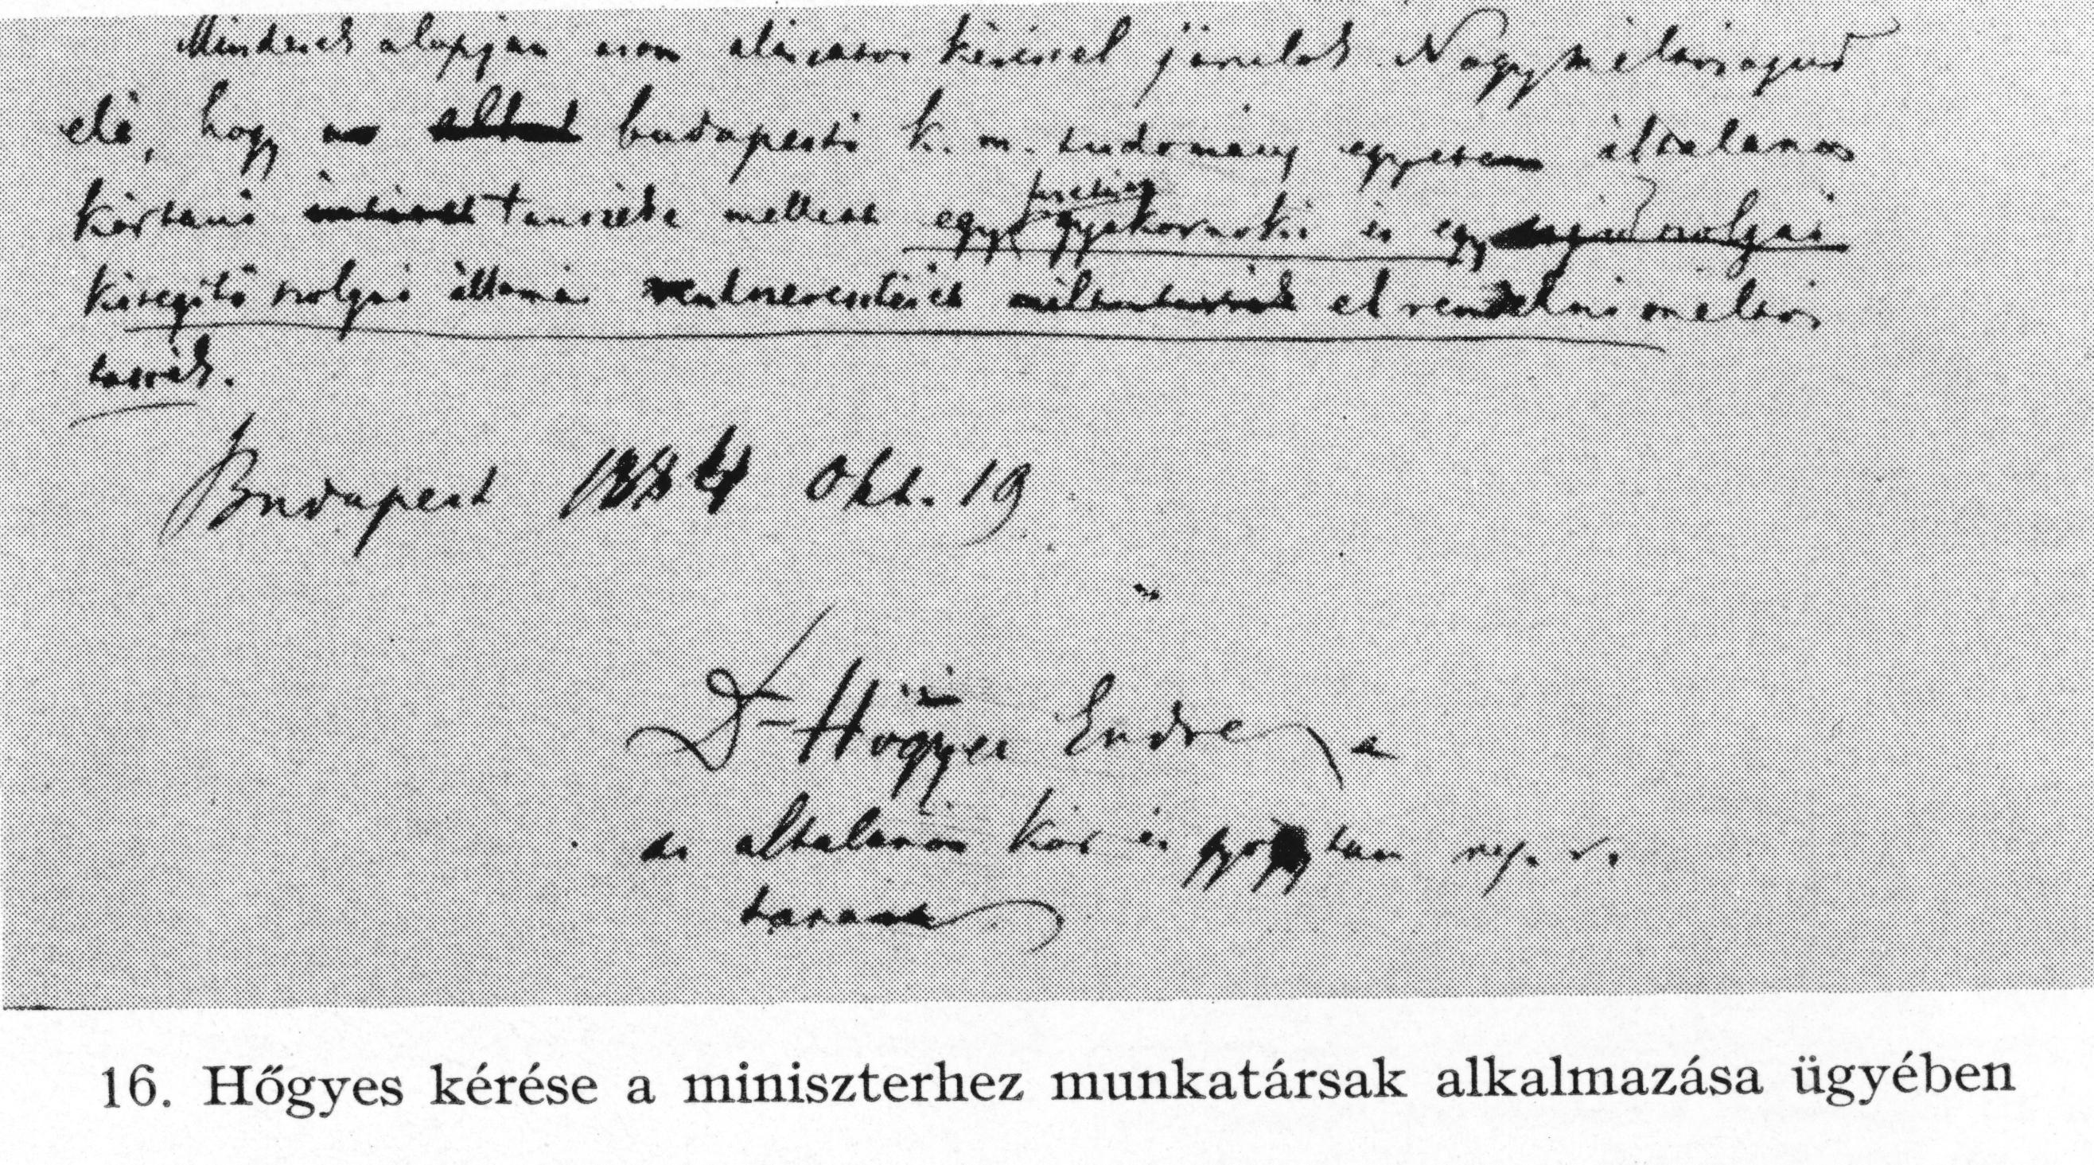
....Mindezek alapján azon alázatos kéréssel járulok Nagyméltóságod elé, hogy a budapesti k. m. tudomány egyetem általános kórtani tanszéke mellett egy fizetéses gyakornoki és egy kisegítő szolgai állomás rendszeresítést elrendelni méltóztassék.
Budapest 1884 okt.19
Dr. Hőgyes Endre
az általános kór- és gyógytan ny.r. tanára

Slide 15
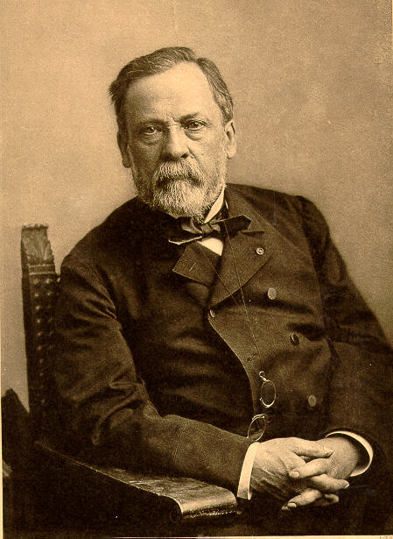
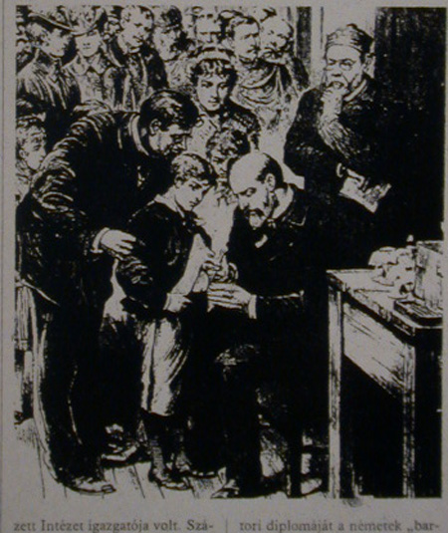
Louis Pasteur, első oltás: 1885. július 7, Meister József 1885. október 26 bejelentés a Francia Akadémián

Slide 16
Hőgyes Endre életének kronológiája
1885. nov. 13 egy veszettségben elhalt fiú nyúltagyából a kórt átvitte kísérleti állatokra
1886. jan. beterjesztette a veszettségellenes védőoltás hígításos módszerét az Akadémián
- febr. 27 megkezdte a fix vírus előállítását egy veszett kutya agyvelejéből
1887 ápr. 6 a kormánytól megbízást kap a veszettség elleni küzdelemre
1888 nov. 16 első felterjesztése a hazai Pasteur-intézet létesítése érdekében

Slide 17
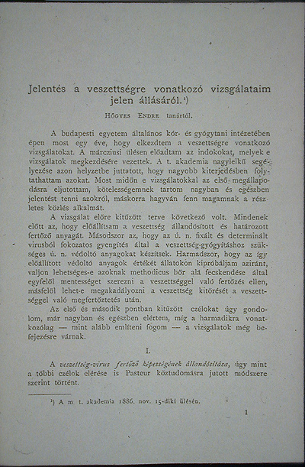
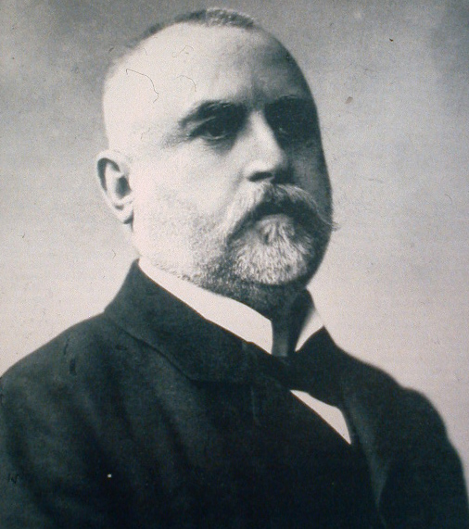

Slide 18
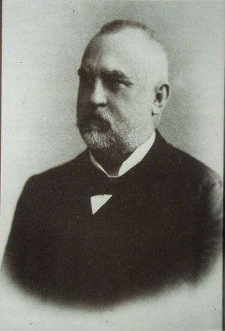
Hőgyes Endre életének kronológiája
1890 jan. 18 VKM leirat megbízza a Pasteur-intézet vezetésével
- ápr. 15 megkezdte a rendszeres oltásokat a veszettség ellen a felállított Pasteur-intézetben
1893 a Magyar Orvosi Könyvkiadó Társulat elnöke
1894-96 dékán
1896 szerkesztette az orvoskar millenáris emlékkönyvét

Slide 19
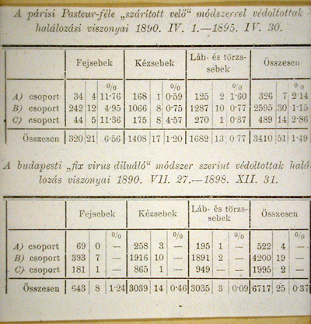

Slide 20
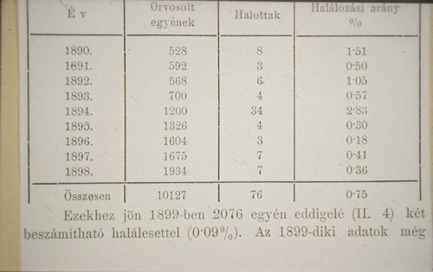
Az első megmentett:1890 július Bali Katalin, Somogy vm.

Slide 21
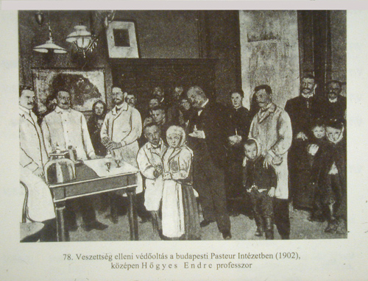

Slide 22
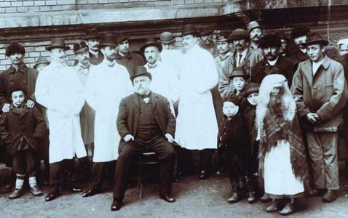
A Pasteur –intézet személyzete 1900 k.

Slide 23
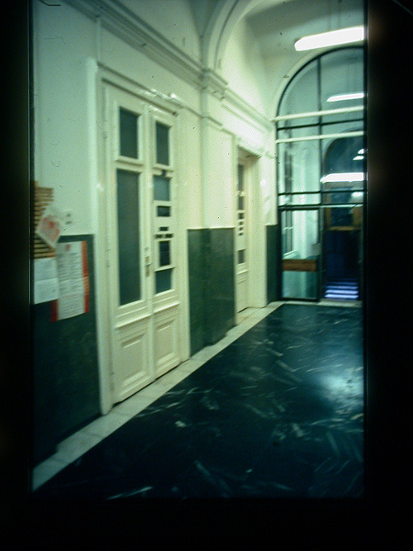
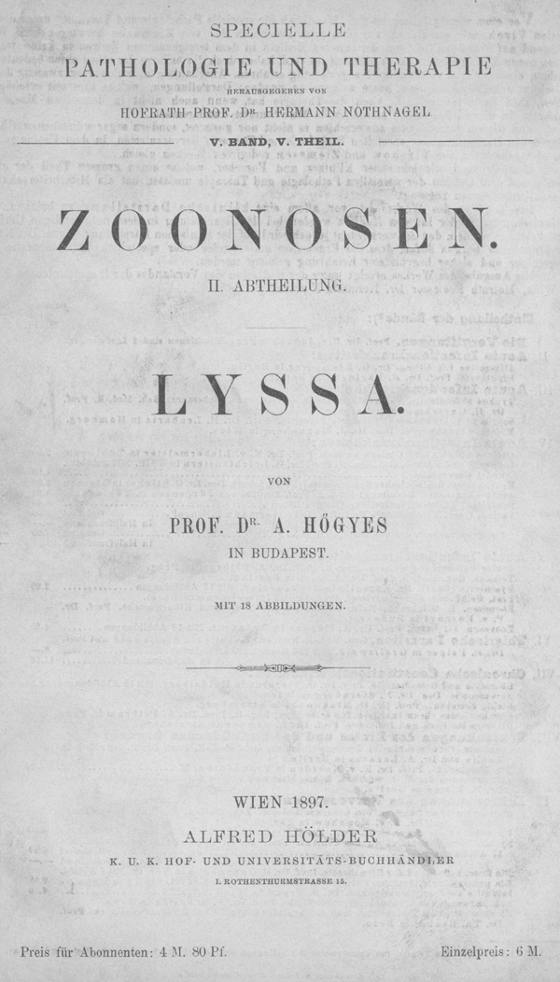

Slide 24
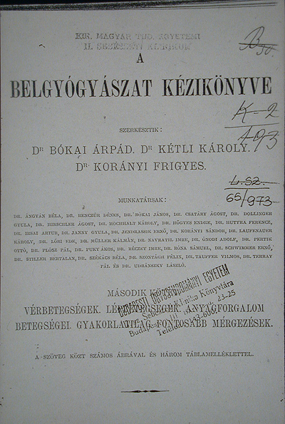
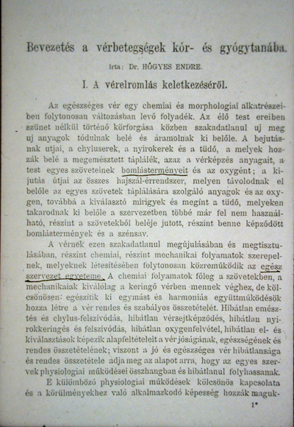

Slide 25
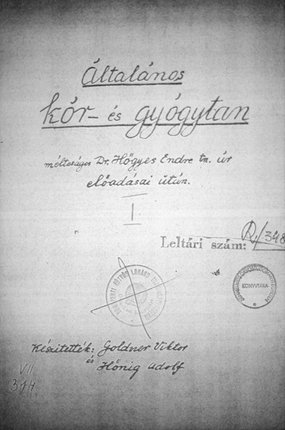
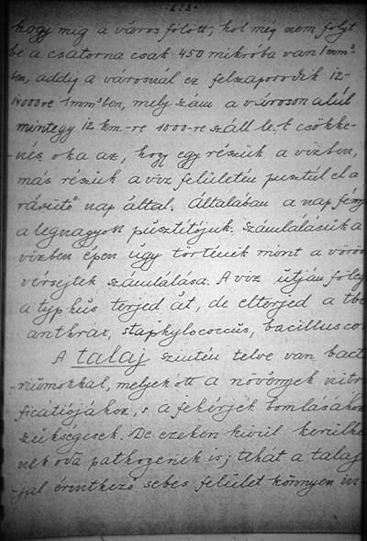

Slide 26
Hőgyes Endre: Emlékönyv a Budapesti Királyi Magyar Tudomány Egyetem orvosi karának múltjáról és jelenérõl Athenaeum Bp. 1896
Ha az államnak a legértékesebb tőkéje az ember: ennek egészségét és épségét lehetőleg megőrizni és fenntartani az orvosi rend van hivatva tudása által. Az állam számára minél tanultabb és minél képesebb orvosi rendet nevelni, egyike lesz jövőre és marad mindenha a legfontosabb állami kulturális feladatoknak!

Slide 27
Hőgyes gondolatai a MOKT 1897. évi közgyűlésének megnyitójából (OH, 1897, 41:171)
Aki figyelemmel kíséri az orvosi rend mai sociális viszonyait, lehetetlen észre nem venni azt, hogy ez az életpálya sajátszerű válságos korszakba jutott. Úgy tűnik fel, hogy míg az orvosi tudomány rohamos fejlődése e pálya követőinek napról napra több terhe és az orvoslás művészetének elsajátíthatására hovatovább nagyobb-nagyobb tudásbeli és anyagi nehézséget hárít vállaira:

Slide 28
Hőgyes gondolatai a MOKT 1897. évi közgyűlésének megnyitójából (2.) (OH, 1897, 41:171) (folyt.)
a gyakorlati élet cserében e fokozott testi és szellemi munkáért mindinkább csekélyebb-csekélyebb recompensatiot ad úgy a rend összességének megbecsülésében, mint végzett szakmája anyagi renumerálásában.

Slide 29
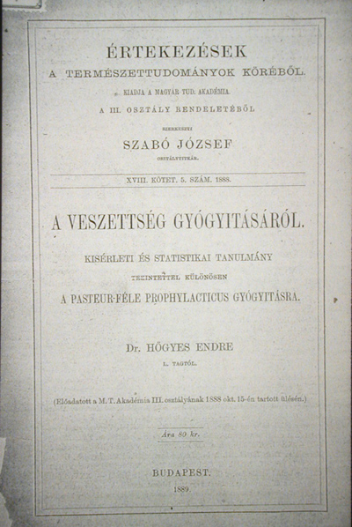
Emlékirat a Pasteur-intézet tárgyában, részlet (1900 márc. 2)
Minden valamire való, a művelt névre valamit tartó államban vannak már olyan intézetek, melyek betegségek okainak tanulmányozására vannak berendezve. Ezeket részint Pasteur-, részint preventív orvostani intézeteknek nevezik. A kar már a 70-es évek elején foglalkozott ilyen intézet létesítésével.
Ha nem lesz ilyen intézetünk, hátra maradunk e téren és ezért sem e tanszék tanárát , sem a tanártestületet nem érheti vád, hanem tisztán az oktatási kormányzatot, amely elmulasztott eddig a kultúra e modern szükségletének eleget tenni.

Slide 30
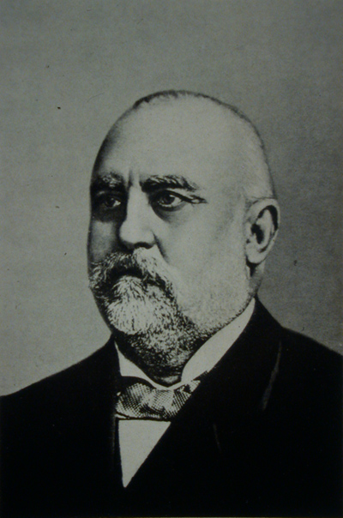
Hőgyes Endre életének kronológiája
1901- készül az új Rákos-utcai Pasteur-kórház
1904 jan. 7 az új Pasteur-kórház és az új Kórtani Intézet megnyitása
nov. 14 beszámol az Akadémián az új intézetről
1905 okt. 7 Betegsége miatt nyugalomba helyezéséről rendelkezés
1906 szept. 9 meghalt
szept. 10 temetése a Kerepesi-temetőben

Slide 31
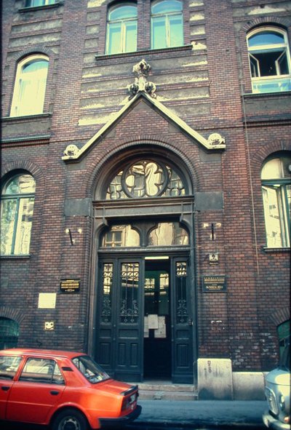
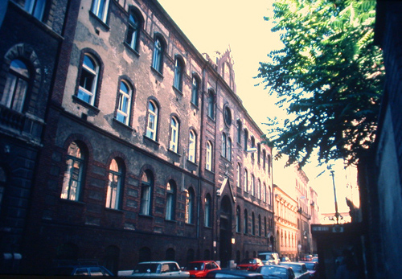
A Pasteur- Intézet, Rákos (ma Hőgyes E. ) utca 9. sz.

Slide 32
Legkiválóbb tanítványai
Marschalkó Tamás (*1865-+1915, bõrgyógyász, kolozsvári egy.t.)
Bikfalvi Károly (*1856-?, 1884 magántanár, körorvos Bánffy Hunyadon)
Lőte József (*1856-+1938, 1883-1890 Bp. ts.,1891-1928 egy.t. Kolozsvár, Szeged)
Aujeszky Aladár (*1869-+1933, a bp.-i állatorv. főiskola pathológus tanára)
Tangl Ferenc (*1866-+1917, egy.t., 1903-14 élet- és kórvegytan, 1906-14 ált. kórtan, 1914-17 élettan)
Korányi Sándor (*1866-+1944, belgyógyász egy. t., 1908-1936)
Okolicsányi-Kuthy Dezsõ (*1869-+1947, tűdőgyógyász, klimatológus)
Dalmady Zoltán (*1880-+1934, balneológus, sportorvos, rk. egy. t.)
Székely Ágoston (*1864-+1927, a Pasteur int. ig. 1905-1927, OH. 1905-1923)
Marikovszky György (*1876-?, 1897- dr. első ts.)

Slide 33
Baráti köre
Szilágyi Dezső jogász. államférfi
Eötvös Lóránd fizikus
Székely Bertalan festő
Semsey Andor műgyűjtő mecénás
Pákozdy Károly főorvos
Magócsy-Dietz Sándor botanikus
Závory Sándor szoboszlói orvos (Aeskulap az Alföldön)
Révész Kálmán kassai lelkész
Fiók Károly orientalista

Slide 34
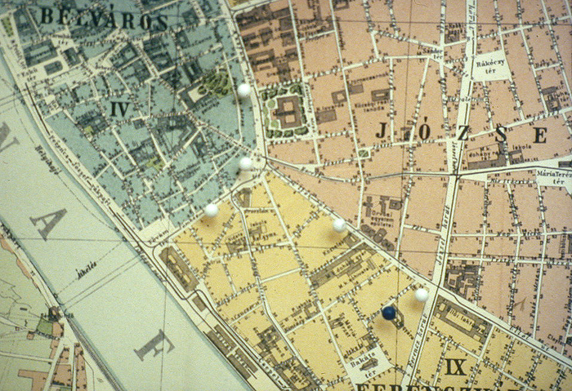
Budapesti lakásai- időrendben
1
3
4
5
2

Slide 35
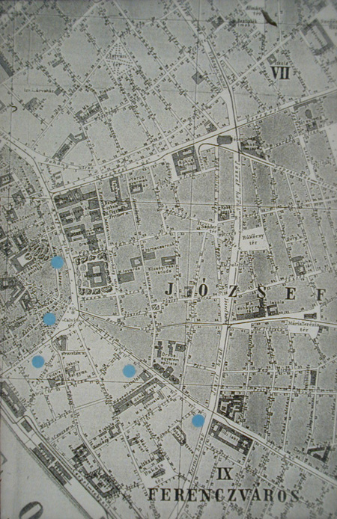
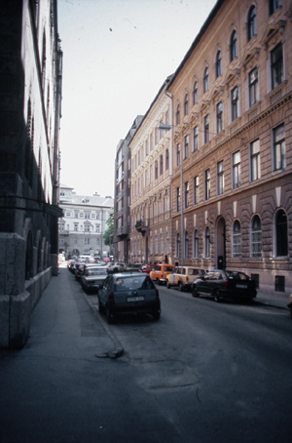
(2) Rákos u 17

Slide 36
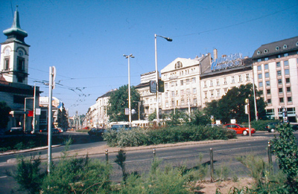
(3) Kálvin tér 4

Slide 37
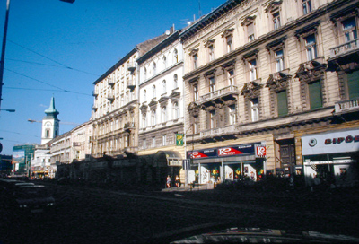
(4) Vámház krt 9 (Breselmayer pék háza)

Slide 38
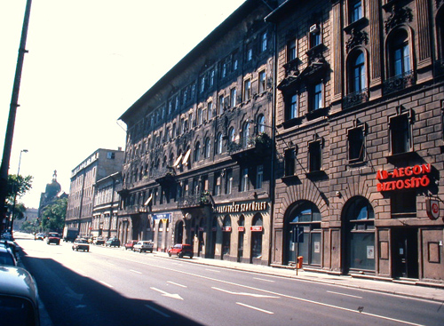
(5) Üllői út 21

Slide 39
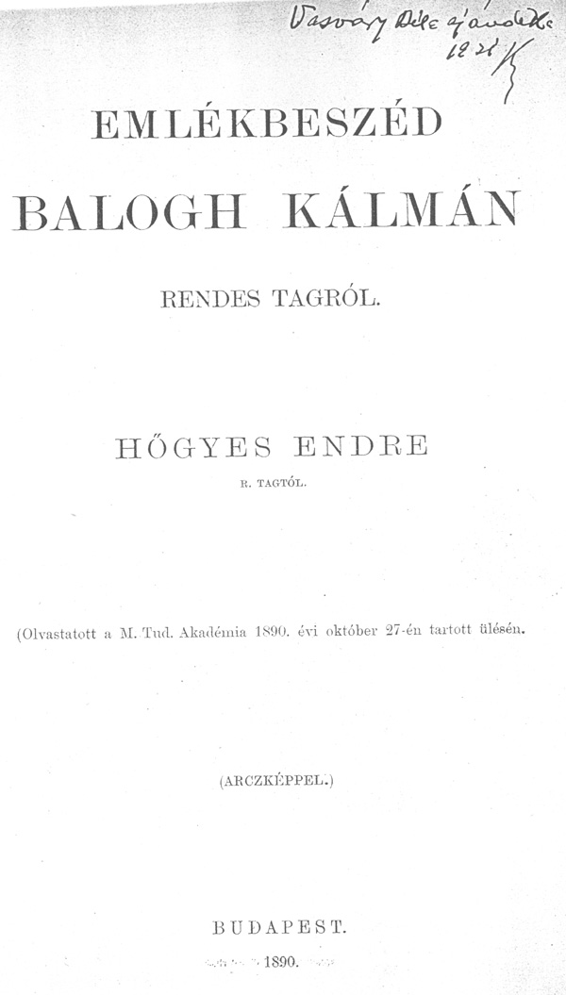
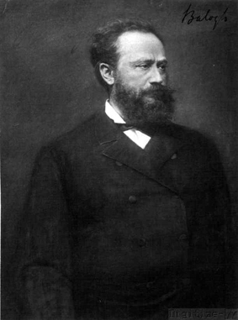

Slide 40
Emlékbeszéd Balogh Kálmán fölött (részlet) (1890 okt. 27) Akadémiai emlékbeszédek VI. kötet 9. szám
A szellemi munka, mit agyveleje kifejtett, megmarad részben írott műveiben, részben bennünk, tanítványaiban, akik azt tőle átvettük, akik azt másoknak részint eredeti alakjában részint átdolgozva, csiszolva, tovább fejlesztve megint tovább adják. E szellemi munka ma még részben az ő nevéhez van kötve, azután majd egy része a mienkhez fog fűződni,

Slide 41
Emlékbeszéd Balogh Kálmán fölött (részlet, 2.) (1890 okt. 27) Akadémiai emlékbeszédek VI. kötet 9. szám
majdan ismét utódaink veszik át, végre lassanként belevegyül nemzeti kultúránk szellemi munkájának közös nagy áradatába, melynek tova hömpölygő és folyton erősödő hullámvetéseiből sem olvassa ki többé, hol volt, ki volt, mi volt az a mozdító erő, mely azoknak egyes részleteit legelső útnak indította.

Slide 42
Néhány jellemzés:
Lenhossék:
...kemény fából faragott tősgyökeres magyar...
...szűkszavú, de annál tartalmasabb...
...igazlelkű és szilárd jellemű, puritán erkölcsű, nagyműveltségű ember...
Lőte:
...igazi magyar és igazi tudós...
Berde:
...nagy volt mint ember, mint karakter, mint tudós, mint szervező, nevelő és kartárs.

Slide 43
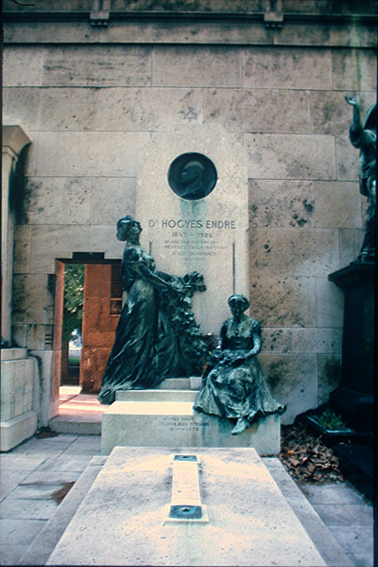
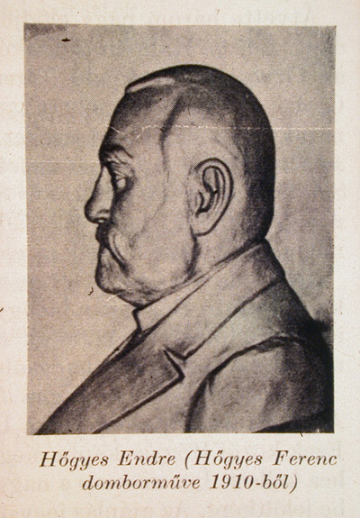
Sírja a Kerepesi-temetőben

